Slide 1
<꿈의 왕국 : 영원한 보금자리> STAGE SYSTEM 스테이지 시스템 기획서
TEAM Not Same
작성자 : 남혜림

Slide 2
Table of contents
01
02
03
개요
스테이지 구성 요소
동작 원리
스테이지의 정의와 목적
스테이지 구조도
FlowChart & UI

Slide 3
01 개요
스테이지(레벨)이란?
목적
구성단위.
일반적으로 하나의 스테이지에 한 개 이상의 목표 존재,
이러한 목표들을 달성하면 다음 스테이지로 이동 가능
현재 게임 진행도 인지,
플레이어가 단계적인 성취감을 느낄 수 있도록 유도

Slide 4
02
스테이지 구성 요소

Slide 5
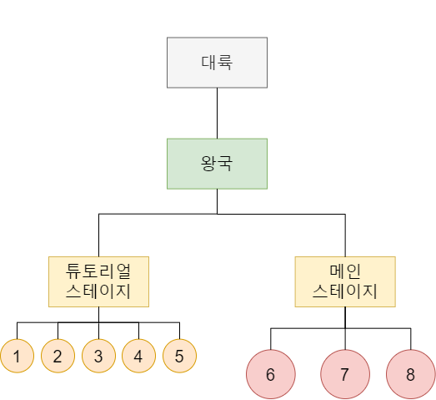
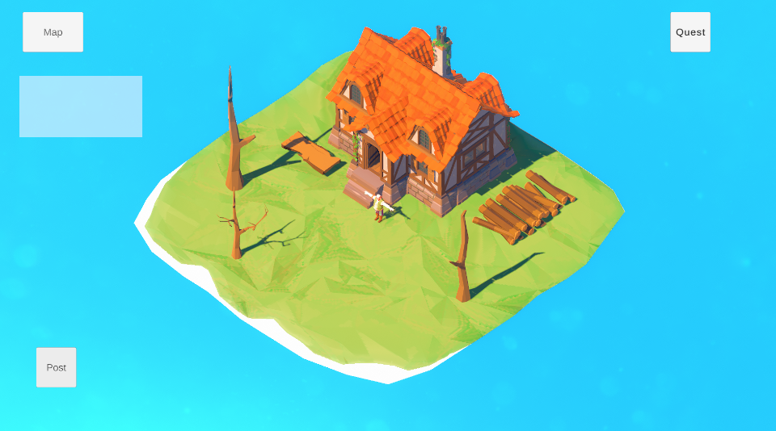
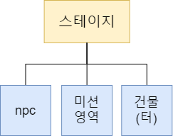
GAME
STAGE

Slide 6
STAGE
 | 1 | 2 | 3 | 4 | 5 | 6 | 7 | 8
npc | 나무꾼 | 낚시꾼 | 농부 | 광부 | 사냥꾼 | 1~5 모든 npc | 1~5 모든 npc | 1~5 모든 npc
미션 영역 | 전체 맵 | 전체 맵 | 전체 맵 | 전체 맵 | 전체 맵 | 각 구역 +광산 사냥터 낚시터 | 각 구역 +광산 사냥터 낚시터 | 각 구역 +광산 사냥터 낚시터 +복합 제작대
건물 | 나무꾼의 집 | 낚시꾼의 집 | 농부의 집 | 광부의 집 | 사냥꾼의 집 | npc 건물5 | npc 상가 5 +복합건물 3 | 시장1 +복합건물3 +복합건물2 +성

Slide 7
03
스테이지 동작 원리

Slide 8






03 스테이지 동작 원리
1) 스테이지 진입 방법 UI
스테이지 UI :
스테이지 진행도에 따라 순차적으로 맵 플레이 가능
맵 아이콘 : 클릭 시 스테이지 UI 오픈
메인 스테이지
8
7
6
1
2
3
4
5
유저 플레이 화면
튜토리얼 스테이지

Slide 9
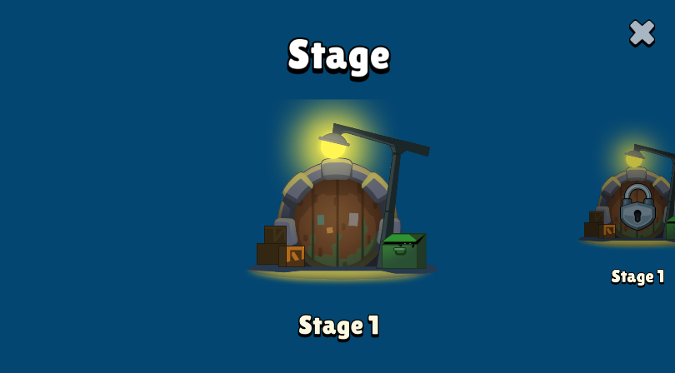
03 스테이지 동작 원리
1) 스테이지 진입 방법 UI
<왕국 내부 스테이지>
<왕국 단위 스테이지>
클릭 시 상위 단위(왕국) 맵으로 이동
클릭 시 현재 진행중이던 맵으로 이동
8
7
6
1
2
3
4
5
클릭 시 해당 스테이지 하위 단위
(왕국 내부) 맵으로 이동
클릭 시 해당 스테이지로 이동
(잠금)클릭 시 해당 스테이지로 이동 불가능
(잠금)클릭 시 해당 스테이지로 이동 불가능

Slide 10
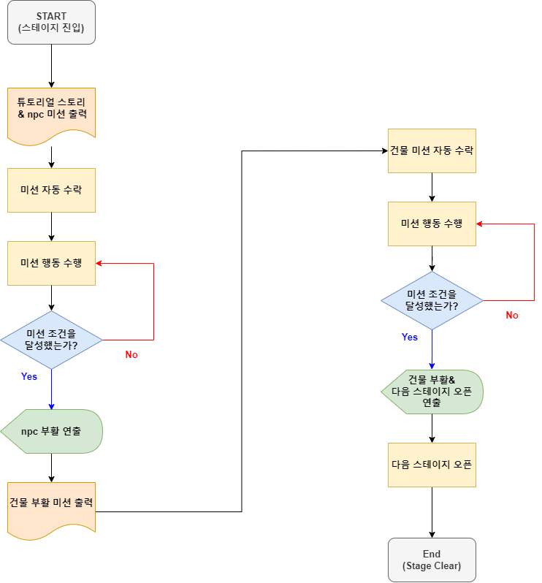
03 스테이지 동작 원리
2) 튜토리얼 스테이지(1~5)
클리어 플로우차트

Slide 11
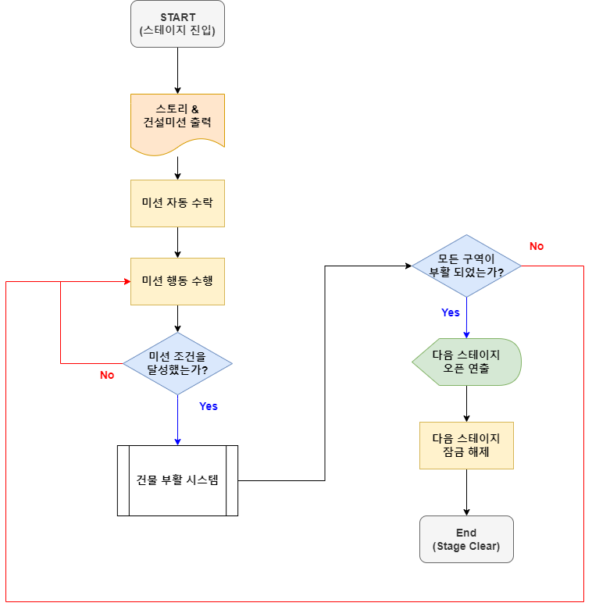
3) 메인 스테이지(6~8)
클리어 플로우차트

Slide 12
THANK YOU

